Slide 1
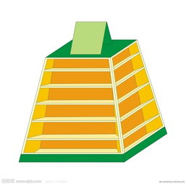
第七单元 三角形、平行四边形和梯形
7.7 认识梯形
WWW.PPT818.COM

Slide 2
课题引入
1．我们学习了平行四边形，它有什么特征？
【答案】两组对边平行。
下列图形有什么特征？
【答案】只有一组对边平行。
只有一组对边平行的四边形，叫作梯形，就是我们今天要研究的平面图形。

Slide 3
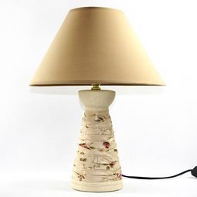
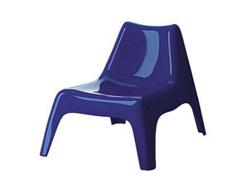
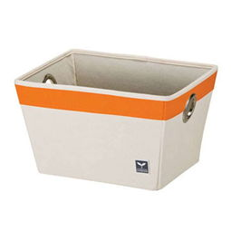
课题引入
2．联系实际，说说生活中有哪些有一个面类似于梯形的物体？
【答案】台灯、收纳盒、椅子、手提包等等。

Slide 4
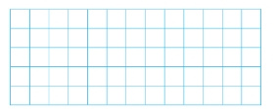
教学新知
例1：在方格上画一个梯形，说说梯形有什么特点？
【答案】有一组边是平行的，还有一组对边不平行，继续画下去会相交。
跟平行四边形一样，也有4条边，4个角。
平行的一组对边并不相等。
【结论】只有一组对边平行的四边形是梯形。

Slide 5
教学新知
例2：学习梯形各部分梯形的名称。
上底
腰
腰
下底
梯形与我们前面学过的平行四边形比较，有什么不同呢？
【答案】梯形是一组对边平行，而平行四边形是两组对边分别平行。
平行四边形的对边平行且相等，梯形的平行的一组边不相等。
平行四边形的对角相等，梯形的对角不相等。
【强调】只有一组对边平行的四边形是梯形。

Slide 6
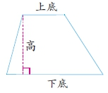
教学新知
例3：什么是梯形的高？
从梯形一条底边上的一点到它对边的垂直线段叫做梯形的高。
梯形有几条高？为什么？
【结论】无数条，因为梯形的底上有无数个点。

Slide 7
教学新知
例3：量一量梯形中两腰的长度，看看它有什么特点？
【答案】两腰相等。这样的梯形叫做等腰梯形。
等腰梯形有什么特点？
【答案】两个底角相等，也是轴对称图形。
【结论】两腰相等的梯形是等腰梯形。

Slide 8
知识要点
梯形的认识
只有一组对边平行的四边形是梯形。互相平行的一组对边分别是梯形的上底和下底，不平行的一组对边是梯形的腰。
从梯形一条底边上的一点到它对边的垂直线段叫做梯形的高。

Slide 9
知识梳理
知识点1：梯形的定义与梯形的特征。
例 1：判断：有一组对边平行的四边形是梯形。（ ）
×
【解析】梯形的特征之一是只有一组对边平行，同时还要是四边形。本题中，“有一组”没有说“只有一组”，还有可能不只一组，与梯形的定义不符，所以是错的。

Slide 10
知识梳理
小练习：
1.延长梯形的上下底，它们（ ），把梯形的两腰延长，会（ ）。
A. 永不相交 B. 相交 C.无法确定。
A
B
B
2.下面（ ）不是梯形。
3.指一指下面梯形的上底、下底与腰。
下底
腰
上底
下底
腰
腰
上底
腰

Slide 11
知识梳理
知识点2：梯形的高。
从梯形一条底边上的一点到它对边的垂直线段叫作梯形的高。
例 1：从梯形一条底边上的一点可以作（ ）条高。
A.1 B.2 C.无数条。
C
【解析】梯形的高是从梯形一条底边上的一点到它对边的垂直线段，一条底边上的点有无数个，所以梯形的高有无数条。

Slide 12
知识梳理
知识点3：等腰梯形的特征。
例 1：下列图形中是轴对称图形的有（ ）。
①和②
【解析】对折后能完合重合的图形才是轴对称图形。本题中对折后能够完全重合只有长方形和等腰梯形。所以选①和②。

Slide 13
知识梳理
小练习：1.下列说法中，不符合等腰梯形特征的是（ ）。
A.两腰相等 B. 两腰平行 C.两底角相等。
2.等腰三角形有（ ）对称轴。
A.1 B. 2 C.3
3.一个等腰梯形的上底是4厘米，下底是6厘米，腰是5厘米，
它的周长是（ ）厘米
A.15 B.20 C.25
B
A
B

Slide 14
课堂练习
1.在梯形里，互相平行的一组对边叫做梯形的（ ），不平行的一组
对边叫做梯形的（ ）。
2.梯形的高是一条（ ），梯形有（ ）条高。
3.等腰梯形、等腰三角形都是（ ）图形。
4.下图中，有（ ）个梯形，有（ ）平行四边形。
底
腰
线段
无数
轴对称
6
3

Slide 15
课堂练习
5.一个等腰梯形的上底是8厘米，下底是6厘米，一条腰长7厘米，
围成这个等腰梯形至少要（ ）厘米长的铁丝。
28
【解析】等腰梯形的两腰相等。8＋6＋7＋7＝28（厘米）。
6.画出下面图形的高。
【答案】略。

Slide 16
课后习题
1.两组对边（ ）的四边形叫作平行四边形。
2.常见的四边形有（ ）。
3.只有一组对边平行的四边形叫作（ ）。
4.（ ）的梯形叫等腰梯形。
5.右图中有（ ）个平行四边形，（ ）个梯形。
分别平行
正方形、长方形、平行四边形、梯形
梯形
两腰相等
3
3

Slide 17
课后习题
6.在一个等腰梯形中画一条线段，可以将它分割成两个完全一样的
（ ）。
直角梯形
【解析】要分成两个完全一样的图形，只有沿着它的对称轴分。

Slide 18
课后习题
7.按要求在下面图形中画一条线段：
（1）分成两个完全一样的梯形（2）分成一个平行四边形和一个梯形
（答案不唯一）

Slide 19
课后习题
8.把一个长方形任意分割成两个梯形，这两个梯形中总相等的是( )。
A.上底 B.下底 C.腰 D.高
9.一个四边形中一组对边平行但不相等，另一组对边相等但不平行，
这个四边形是（ ）
A.长方形 B.平行四边形 C.直角梯形 D.等腰梯形
D
D
【解析】这首先是一个四边形，且只有一组对边平行，而另一组对边又相等，所以是等腰梯形。

